Slide 1
Arquitetura de Hardware aula 2
Prof. Marco Andrei Kichalowsky
professor@marcoandrei.com

Slide 2
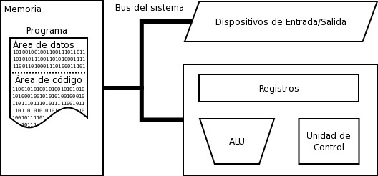
Arquitetura de um computador
PLACA-MÃE
MEMÓRIA
INTERFACES, CONEXÕES
ARMAZENAMENTO
PROCESSADOR
Notes:
A Arquitetura de von Neumann - de John von Neumann (pronunciado Nóiman) - é uma arquitetura de computador que se caracteriza pela possibilidade de uma máquina digital armazenar seus programas no mesmo espaço de memória que os dados, podendo assim manipular tais programas.

Slide 3
Processadores
Como funciona o “cérebro” do computador?

Slide 4
Introdução
O processador é sempre o componente mais enfatizado em qualquer computador pessoal.
Quando vamos comprar um “desktop” ou um “notebook”, quase sempre a primeira informação que se verifica é o modelo e/ou “clock” do processador.
Também é o componente onde são usadas as tecnologias de fabricação mais recentes.

Slide 5
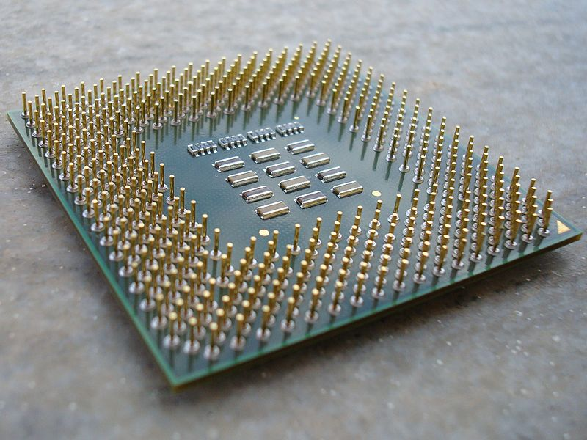
Athlon XP 1800+ núcleo Palomino, visto de cabeça para baixo.

Slide 6
Introdução
O processador ou UCP — Unidade Central de Processamento — (CPU, em Inglês) é considerado a parte mais importante de um computador, pois é responsável pelo processamento de todos os tipos de dados e pela apresentação do resultado do processamento.
Ele tem como função principal unificar todo o sistema, controlar as funções realizadas por cada unidade funcional, e é também responsável pela execução de todos os programas do sistema, que deverão estar armazenados na memória principal.

Slide 7
Funções do processador
O processador tem 3 funções básicas:
Realizar cálculos de operações aritméticas e comparações lógicas
Manter o funcionamento de todo o equipamento, periféricos e programas, pois a unidade de controle interpreta e gerencia a execução de cada instrução de um programa
Gerenciar na memória principal, além do programa submetido, os dados transferidos de um elemento ao outro da máquina, visando o seu processamento.

Slide 8
Onde está o processador?
CPU
REGISTRADORES

Slide 9
Estrutura
O processador é um conjunto de circuitos elétricos que manipulam os dados para obter informações, com base em programas introduzidos.
Tem uma memória associada (memória principal do computador), que serve de localização temporária para dados e instruções que estão sendo manipulados.

Slide 10
Componentes
A CPU é composta de TRÊS partes principais:
Unidade aritmética e lógica
Unidade de controle
Memória interna (registradores)

Slide 11
Componentes
Unidade de aritmética e lógica (ULA)
Componente central do processador, que realmente executa as operações entre os dados.
Realiza operações aritméticas (cálculos) e lógicas (decisões), comandada por instruções armazenadas na memória.

Slide 12
Componentes
Unidade de controle (UC)
Componente que armazena a posição de memória que contém a instrução que o computador está executando no momento.
Ele informa à ULA qual operação a executar e busca (da memória) os dados necessários para executá-la.
Depois, transfere o resultado de volta para o local apropriado da memória.
A seguir, a unidade de controle vai para a próxima instrução.

Slide 13
Componentes
Memória interna
Composta de registradores, que são componentes que podem armazenar determinada quantidade de dados, informações ou instruções para uso temporário do processador.
Não confundir com a memória principal do computador.

Slide 14
Componentes
Registradores
Acumulador (ACC): armazena resultados das operações aritméticas e lógicas;
Registrador de status: armazena indicadores sobre o estado do sistema (“vai um”, estouro da pilha);
Registrador de instrução (RI): instrução em curso;
Contador de programa (CO ou PC, Program Counter): contém o endereço da próxima instrução a ser processada;
Registro reserva (buffer): armazena temporariamente um dado vindo da memória.

Slide 15
Componentes
Relógio (clock)
É o “marca-passo” do processador, determina o padrão de tempo ou ritmo que o processador deve executar suas instruções.
Ele gera pulsos a intervalos regulares. A cada pulso uma ou mais instruções internas são realizadas.
Sua velocidade é medida em Hz (hertz), ciclos por segundo (1 GHz = 1 bilhão de ciclos por segundo)

Slide 16
Componentes
Memória cache
Tipo de memória muito rápida que é utilizada para diminuir o tempo de espera das informações armazenadas na memória principal.
Armazena temporariamente os dados que serão processados pela CPU.
Muito mais cara que a memória principal.

Slide 17
Componentes
Níveis de memória cache
O cache de primeiro nível (chamado Level 1 Cache, ou L1 Cache) é integrado diretamente no processador. Ele se subdivide em duas partes:
cache de instruções, que contém instruções vindas da memória principal já decodificadas.
cache de dados, que contém os dados vindos da memória principal e os dados recentemente utilizados durante as operações do processador.

Slide 18
Componentes
Níveis de memória cache
O cache de segundo nível (chamado L2 Cache ou Level 2) está localizado junto ao processador (no chip). O cache de segundo nível se interpõe entre o processador, com o seu cache interno e a memória principal.
O cache de terceiro nível (chamado L3 Cache, ou Level 3) se situa no nível da placa-mãe.

Slide 19
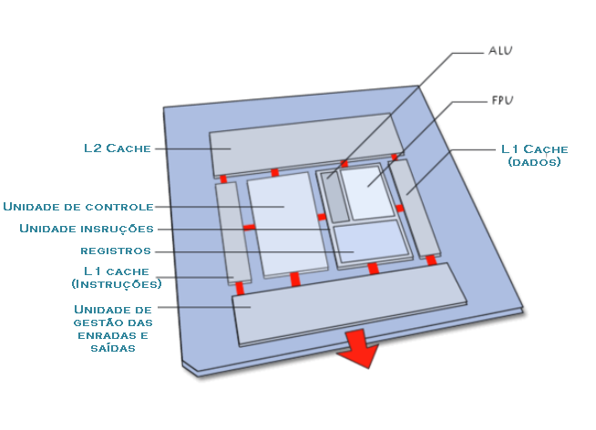

Slide 20
Evolução da fabricação
Antigamente, os diversos componentes da CPU eram separados. A partir da década de 1970, elas começaram a ser construídas em um único circuito integrado. Este circuito recebeu o nome de microprocessador.

Slide 21
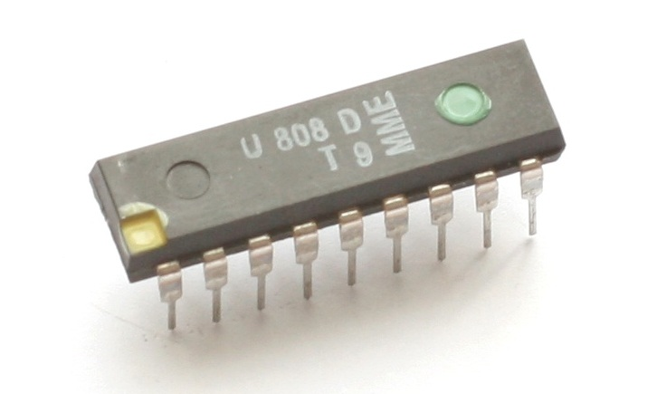
Intel 8008, um dos primeiros microprocessadores comerciais.

Slide 22
Evolução da fabricação
Com a miniaturização de tecnologia a CPU e alguns componentes externos passaram a ser implementados fisicamente em um único chip, constituído por milhões de transistores.
Este chip é dividido em vários grupos de componentes, ou seja, as unidades de execução (onde as instruções são realmente processadas), unidades de cálculo, etc.

Slide 23
Evolução da fabricação
Um número maior de transistores permitem que o processador processe mais instruções de cada vez enquanto que a frequência de operação determina quantos ciclos de processamento são executados por segundo.
O uso de mais transistores permite que o processador inclua mais componentes (mais núcleos, unidades de execução, cache, etc.) e execute mais processamento por ciclo, enquanto a frequência de operação determina quantos ciclos de processamento são executados por segundo.

Slide 24
Comparativo
Modelo | Transistores | Clock
486 | 1,2 milhões | 133 MHz
Pentium MMX | 4,3 milhões | 233 MHz
Pentium 4 | 125 milhões | 3.800 MHz

Slide 25
Evolução da fabricação
É possível melhorar o desempenho dos processadores tanto aumentando o número de transistores quanto aumentando a frequência, mas como ambas as abordagens possuem seus limites, os fabricantes são obrigados a encontrar a melhor combinação entre as duas coisas.
Atualmente as altas temperaturas geradas pelo grande número de transistores, têm estacionado a velocidade de clock em torno dos 3 GHz. Por outro lado, tem-se aumentado os núcleos de processamento.

Slide 26
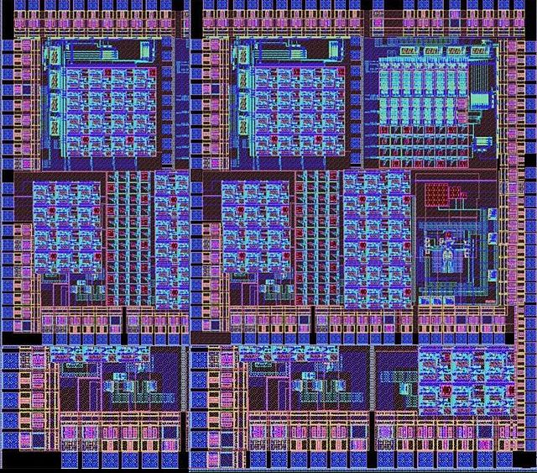
Fotografia de um microprocessador para processamento de imagens de ressonância magnética, aumentada 600 vezes.

Slide 27
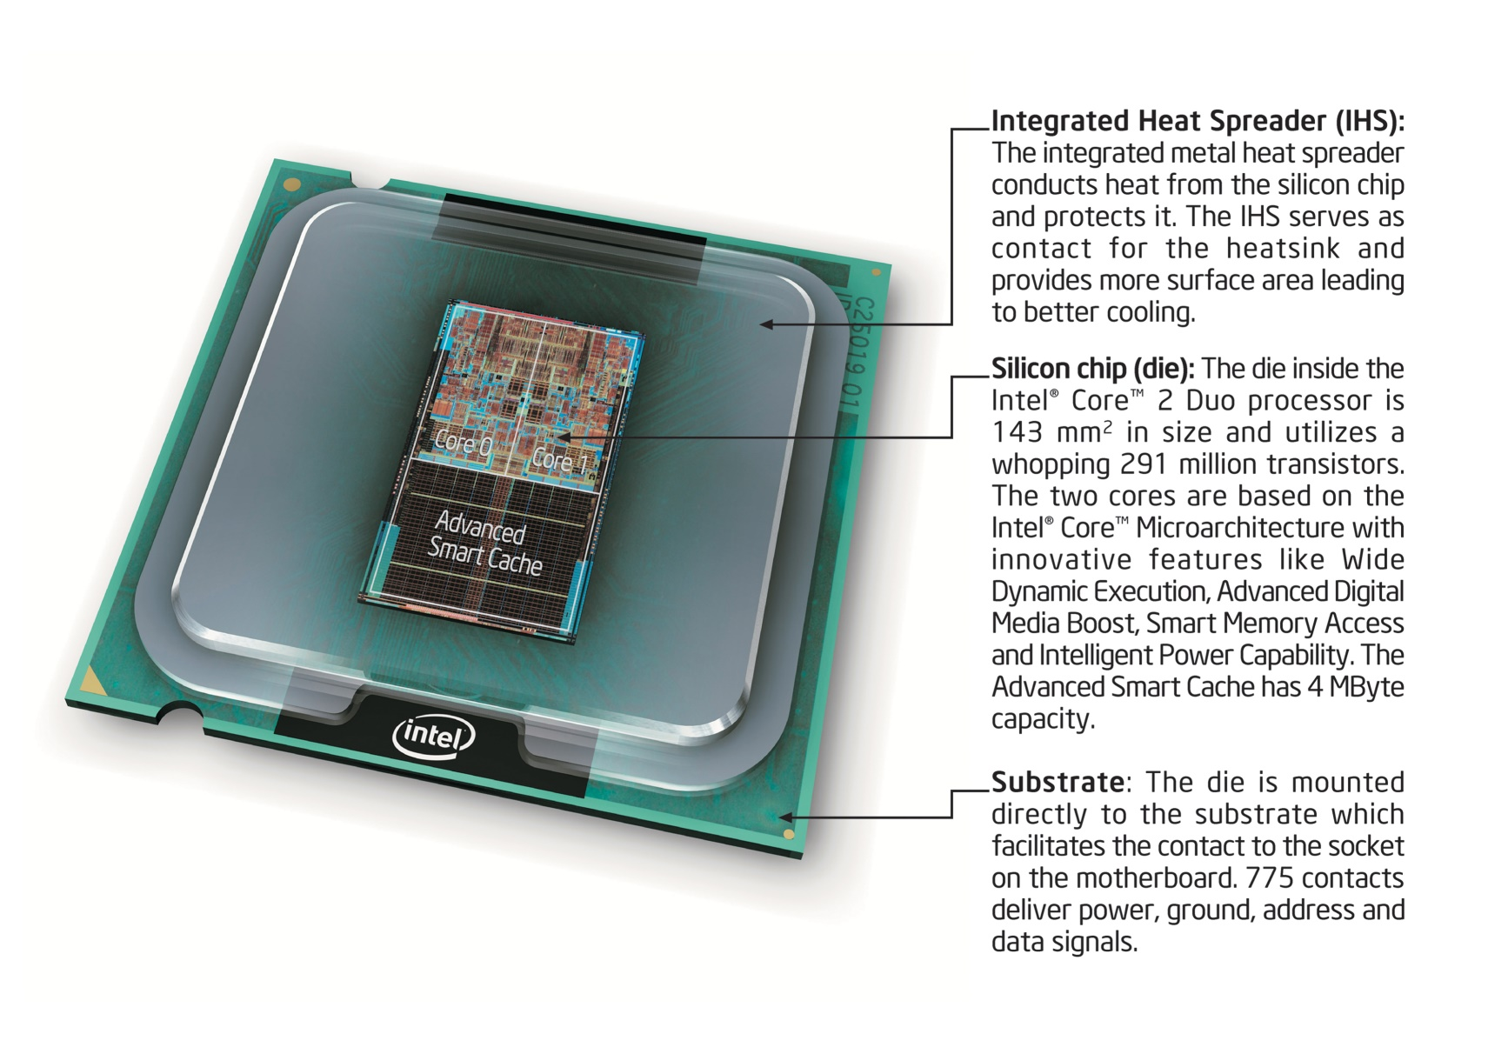
Ilustração de um processador Intel Core 2 Duo

Slide 28
Estrutura
Como o processador se comunica?
O processador se interliga com outros circuitos e placas do computador através de linhas de comunicação (fios condutores em paralelo) chamadas de barramento. Existem três tipos: DADOS, ENDEREÇO e CONTROLE.
O barramento é medido por sua largura de banda (número de linhas ou bits que podem ser transmitidos ao mesmo tempo): 8 bits, 16 bits, 32 bits, etc.

Slide 29
Onde está o processador?
CPU
REGISTRADORES

Slide 30
Estrutura
Esfriador (cooler)
Em vista das altas velocidades de clock, os processadores atuais têm um cooler acoplado, uma peça que lembra um ventilador.
Ele é responsável por manter a temperatura do processador em níveis aceitáveis, aumentando a vida útil do processador.
A temperatura varia de acordo com o fabricante. De um modo geral, 25º é considerado um bom valor para qualquer processador.

Slide 31
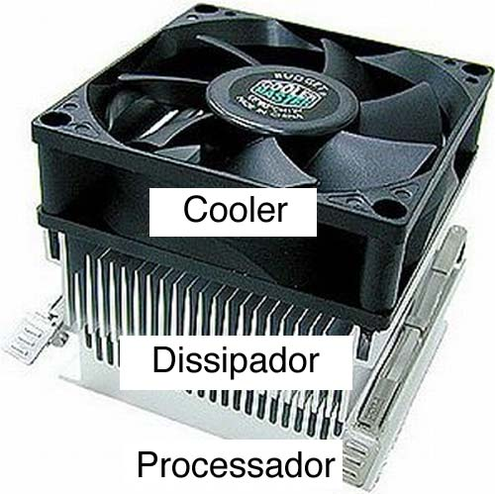

Slide 32
Quantos bits tem o processador?
Quando dizemos que um processador tem “tantos” bits, queremos dizer que este é a quantidade de bits ou o tamanho máximo de dados que o computador pode manipular de cada vez. Isso também determina a quantidade de memória máxima que o processador pode lidar.
Por exemplo: processadores de 32 bits podem lidar com dados de 32 bits de tamanho e podem endereçar até 2³² posições de memória, ou seja, 4 gigabytes (mais de 4 milhões de bytes).
Um processador de 64 bits pode endereçar até 2⁶⁴ posições de memória, ou seja, 64 exabytes (mais de 17 bilhões de bytes).

Slide 33
Conjunto de instruções
Uma instrução é a operação elementar que o processador pode efetuar. As instruções são armazenadas na memória principal, para serem tratadas pelo processador.
Uma instrução é composta de dois códigos:
operação, representando a ação que o processador deve efetuar;
operadores, definindo os parâmetros da ação. O código operando depende da operação. Pode tratar-se de um dado ou de um endereço da memória.

Slide 34
Famílias
Cada processador tem seu próprio conjunto de instruções. Eles podem ser agrupados em famílias de acordo com estes conjuntos de instruções:
x86: 386, 486, 586 (Pentium), etc., usados em computadores pessoais PC e Mac;
ARM, utilizados em telefonia móvel;
MIPS, utilizados no Nintendo 64 e PlayStation;
SPARC, utilizados em estações de trabalho de institutos de pesquisa;
PowerPC, utilizados no Xbox 360 e PlayStation 3.

Slide 35
Categorias de instruções
Instruções de E/S
leituras e gravação de disco magnético, pendrive, CD/DVD, controle de impressora, monitoramento do teclado, etc.
Instruções de transferência
da memória para a CPU
de um registrador para outro
Instruções aritméticas
adição, subtração, multiplicação, divisão
Instruções lógicas
E (AND), OU (OR), NÃO (NOT)

Slide 36
Tipos de conjuntos de instruções
Arquitetura CISC (Complex Instruction Set Computer ou Computador com conjunto de instruções complexo)
O processador possui um conjunto grande de instruções que abrangem operações muito complexas, como cálculos matemáticos avançados ou desenhos 3D.
Exige recursos de produção mais avançados. Custam mais caro.
As instruções podem tomar mais de um ciclo de clock e só podem ser executadas individualmente.
Exemplos: processadores Intel

Slide 37
Tipos de conjuntos de instruções
Arquitetura RISC (Reduced Instruction Set Computer ou Computador com conjunto de instruções reduzido)
O processador possui um conjunto pequeno de instruções simples.
Não exigem uma produção avançada, custam mais barato.
A execução dos programas é mais rápida, pois as instruções exigem um ciclo de relógio, em geral. Podem processar várias instruções paralelamente.
Exemplo: processadores PowerPC, ARM e MIPS.

Slide 38
Funcionamento
Programa
sequência de instruções
Computador analisa e executa uma a uma
Execução ocorre na ULA, sob controle da UC
Na execução:
instruções e dados estão na memória
são trazidos da memória para a CPU
UC analisa a instrução e coordena a execução

Slide 39
Funcionamento
Etapas do ciclo de execução de uma instrução:
LI: Leitura da Instrução (em inglês FETCH instruction) a partir do cache;
DI: Decodificação da Instrução (DECODE instruction) e busca das operações (registro ou valores imediatos);
EX: Execução da Instrução (EXECUTE instruction) (se for ADD, somamos, se for SUB, subtraímos, etc.);
MEM: Acesso à memória (MEMORY access), gravação na memória, se necessário ou carregamento a partir da memória;
WR: Gravação (Write instruction) do valor calculado nos registradores.

Slide 40
Exemplo de uma operação
= some
010...
1ª posição da memória
= variável A
110..
= variável B
2ª posição da memória
111...
3ª posição da memória

Slide 41
Memória principal
Memória principal
Armazena temporariamente as informações (instruções e dados)
dados ficam disponíveis ao processamento (pela ULA) e para transferência para os equipamentos de saída
organizada em porções de armazenamento, cada qual com um endereço

Slide 42
Onde está o processador?
REGISTRADORES

Slide 43
Melhorias tecnológicas
Ao longo dos anos, os fabricantes de processadores, desenvolveram uma série de tecnologias para melhorar o desempenho e funcionamento de seus processadores.
Vejamos a seguir alguns exemplos de melhorias utilizadas em diversas arquiteturas de processadores.

Slide 44
Paralelismo
O paralelismo consiste em executar simultaneamente, em vários processadores, as instruções relativas ao mesmo programa. Isso é feito através da divisão de um programa em vários processos realizados em paralelo, para diminuir o tempo de execução.
Tal tecnologia, porém, exige a sincronização e a comunicação entre os diferentes processos, o que pode ser atrapalhado pelo mal funcionamento da comunicação entre eles.

Slide 45
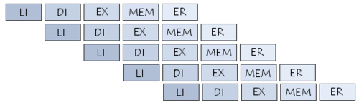
Pipeline
Pipeline (ou pipelining) é uma tecnologia que visa uma maior velocidade de execução das instruções, realizando as etapas da execução de uma instrução em paralelo.
As instruções são organizadas em uma fila de espera na memória e são carregadas uma após a outra.

Slide 46
Tecnologia superescalar
A tecnologia superescalar (em inglês superscaling) consiste em dispor de várias unidades de processamento, em paralelo, para poder processar várias instruções por ciclo.

Slide 47
Hyperthreading
A tecnologia HyperThreading (HT), consiste em definir dois processadores lógicos dentro de um processador físico. Assim, o sistema reconhece dois processadores físicos e se comporta como um sistema multitarefas, enviando cadeias de tarefas simultâneas (SMT ou Simultaneous Multi-Threading). Esse “truque” faz o melhor uso dos recursos do processador fazendo com que os dados sejam enviados em lote.

Slide 48
Processadores Multinúcleo
Um processador multinúcleo (ou multi-core) é um processador composto, de 2 (ou 4 ou 8) unidades de cálculo. Assim, para um processador DualCore , o processador dispõe da frequência de relógio equivalente a uma potência de cálculo duas vezes maior.
No entanto, o ganho nem sempre é visível. Na verdade, é necessário que o software saiba lidar adequadamente com esses processadores para que um ganho significativo seja perceptível.
No Windows, só do Vista em diante começou-se a explorar corretamente esses processadores.

Slide 49
Mercado atual de processadores
Os principais fabricantes de processadores competitivos para computadores pessoais hoje são: Intel, AMD e VIA.
Antigamente tínhamos outros fabricantes, como a IDT (que fabricou o IDT C6, concorrente do primeiro Pentium), a Texas Instruments (que fabricou chips 386 e 486), a Cyrix (que foi comprada pela VIA), a Transmeta (fabricante do Crusoé) e até mesmo a IBM, com sua linha PowerPC (utilizada nos computadores Mac, da Apple).

Slide 50
Mercado atual de processadores
Mais do que em qualquer outro componente, os preços dos processadores variam brutalmente de acordo com o modelo.
Temos desde processadores de baixo custo, como os diferentes modelos do Sempron e do Celeron, que chegam a ser vendidos por menos de 40 dólares nos EUA, até processadores high-end, como os modelos mais caros do Core i7, que chegam a custar US$ 999.
O principal motivo de tamanha disparidade é a necessidade dos fabricantes de adaptarem seus produtos a diferentes faixas de mercado, que vão desde os PCs de baixo custo, que são vendidos por menos de 800 reais, até estações de trabalho ou PCs para jogos que chegam a custar mais de 5 mil.

Slide 51
Mercado atual de processadores
Muda o número de núcleos, a quantidade de cache e o clock dos processadores, mas a arquitetura usada continua quase sempre a mesma.
Em muitos casos, os processadores de baixo custo são apenas versões castradas de chips mais rápidos, com parte dos componentes desativados, uma estratégia usada tanto pela Intel quanto pela AMD.

Slide 52
Mercado atual de processadores
Com tantos processadores disponíveis no mercado, entender as diferenças entre os diferentes modelos dentro de cada geração pode parecer impossível, mas na verdade não é tão difícil assim, já que os modelos são ramificações de algumas poucas arquiteturas.

Slide 53
Mercado atual de processadores
Dentro do mundo PC, tudo começou com o 8088, lançado pela Intel em 1979 e usado no primeiro PC, lançado pela IBM em 1981. Depois veio o 286, lançado em 1982, e o 386, lançado em 1985.
O 386 pode ser considerado o primeiro processador moderno, pois foi o primeiro a incluir o conjunto básico de instruções da arquitetura x86, usado até os dias de hoje.

Slide 54
Mercado atual de processadores
Depois entramos na era atual, inaugurada pelo Pentium, que foi lançado em 1993 mas demorou alguns anos para se popularizar e substituir os 486.
Em 1996, foi lançado o Pentium MMX, que deu um último fôlego à plataforma.
Depois, em 1997, veio o Pentium II, que usava um encaixe diferente e por isso era incompatível com as placas-mãe antigas. A AMD soube aproveitar a oportunidade, e desenvolveu o K6-2, um chip com uma arquitetura similar ao Pentium II, mas que era compatível com as placas-mãe antigas.

Slide 55
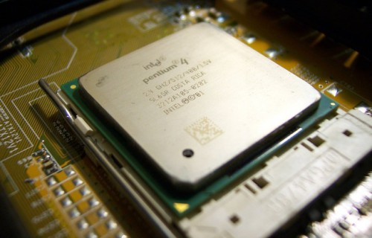
Mercado atual de processadores
Em 1999 foi lançado o Pentium III e em 2000 o Pentium 4, que trouxe uma arquitetura bem diferente dos chips anteriores. Foram precursores de uma nova geração de processadores que trabalham a frequências mais altas.

Slide 56
Mercado atual de processadores
Enquanto último modelo do Pentium III trabalhava a 1 GHz, o Pentium 4 atingiu rapidamente os 2GHz, 3GHz e, em seguida, 3,5 GHz.
O Pentium 4, entretanto, possuía um desempenho por ciclo de clock inferior a outros processadores, o que fazia com que a alta frequência de operação servisse apenas para equilibrar as coisas.
A primeira versão do Pentium 4 operava a 1,3GHz e, mesmo assim, perdia em desempenho para seu antecessor Pentium III de 1GHz em diversas aplicações.

Slide 57
Mercado atual de processadores
Sabemos que quanto mais alta a frequência do processador, mais energia ele consome e, consequentemente, mais calor é dissipado.
O calor não era um problema na época do Pentium original, quando os processadores consumiam apenas de 10 a 15 W. Hoje em dia, entretanto, é um dos grandes limitantes, no momento em que muitos processadores rompem a marca dos 150 watts de consumo.
Existem opções de refrigeração usando nitrogênio e hélio líquido, mas não são tão comuns quanto os ventiladores (coolers) regulares.

Slide 58
Mercado atual de processadores
Quando as possibilidades de aumento de clock do Pentium 4 se esgotaram, a Intel lançou o Pentium D, uma versão dual-core do Pentium 4.
Inicialmente os Pentium D eram caros, mas com o lançamento do Core 2 Duo eles caíram de preço e passaram a ser usados até mesmo em micros de baixo custo. Os Pentium D eram vendidos sob um sistema de numeração e não sob a frequência real de clock. O Pentium D 820, por exemplo, opera a 2.8 GHz, enquanto o 840 opera a 3.2 GHz.
Em 2003 a Intel lançou o Pentium M, um chip derivado da antiga arquitetura do Pentium III, que consome pouca energia, esquenta pouco e mesmo assim oferece um excelente desempenho. Um Pentium M de 1.4 GHz chegava a superar um Pentium 4 de 2.6 GHz em diversas aplicações.

Slide 59
Mercado atual de processadores
O Pentium M foi desenvolvido originalmente para ser usado em notebooks, mas se mostrou tão eficiente que acabou sendo usado como base para o desenvolvimento da plataforma Core, usada nos processadores Core 2 Duo e Core 2 Quad. O Pentium 4 foi descontinuado.
Paralelamente a isso, a Intel lançou o conceito Celeron, um nome comercial usado nas versões mais baratas de vários processadores Intel, que tem um desempenho um inferior, por ter menos cache ou outras limitações.

Slide 60
Mercado atual de processadores
Falando dos processadores da AMD, ela surgiu produzindo clones dos processadores 386 e 486, muito similares aos da Intel, porém mais baratos.
Quando a Intel lançou o Pentium, que exigia o uso de novas placas, a AMD lançou o "5x86", um 486 de 133 MHz, que foi bastante popular, servindo como uma opção barata de upgrade.
Embora o "5x86" e o clock de 133 MHz dessem a entender que se tratava de um processador com um desempenho similar a um Pentium 133, o desempenho era muito inferior, mal concorrendo com um Pentium 66.

Slide 61
Mercado atual de processadores
Este foi o primeiro de uma série de exemplos, tanto do lado da AMD, quanto do lado da Intel, em que existiu uma diferença gritante entre o desempenho de dois processadores do mesmo clock.
Embora seja um item importante, a frequência de operação não é um indicador direto do desempenho do processador.

Slide 62
Mercado atual de processadores
Depois do 5x68 a AMD lançou o K5, um processador tecnicamente superior ao Pentium, mas que era caro e não era capaz de atingir frequências de operação competitivas.
Ele foi seguido pelo K6 e mais tarde pelo K6-2, que fez muito sucesso, servindo como uma opção de processador de baixo custo e, ao mesmo tempo, como uma opção de upgrade para quem tinha um Pentium ou Pentium MMX.
Aproveitando o preço acessível do processador K6-2, fabricantes passaram a desenvolver placas cada vez mais baratas (mas de qualidade muito inferior) para vender mais, oferecendo PCs de baixo custo.

Slide 63
Mercado atual de processadores
Mais adiante, surgiu o processador Athlon, que se tornou a arquitetura de maior sucesso da AMD. A primeira versão usava um formato de cartucho (slot A) similar ao Pentium II, mas incompatível com as placas para o processador da Intel.
Ele foi sucedido pelo Athlon Thunderbird, que passou a usar o formato de soquete, utilizado até os dias de hoje.

Slide 64
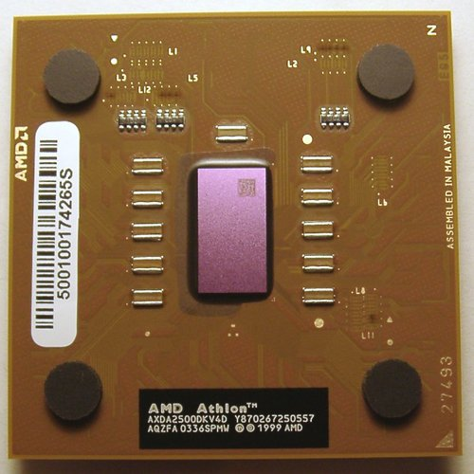

Slide 65
Mercado atual de processadores
Para competir com os Celeron, a AMD produziu o Duron, um processador de baixo custo, idêntico ao Athlon, mas com menos memória cache.
Em 2005 o Athlon foi descontinuado e o cargo foi herdado pelo Sempron, uma versão aperfeiçoada do Duron (com mais cache e capaz de atingir frequências mais altas), que passou a ser vendido segundo um índice de desempenho (que comparava o desempenho com o do Pentium 4) e não mais segundo o clock real.

Slide 66
Mercado atual de processadores
Por volta de 2000, surgiram as primeiras notícias do "SledgeHammer", um processador de 64 bits, que foi finalmente lançado em versão doméstica na forma do Athlon 64, que passou a ser o topo de linha da AMD.
Apesar das mudanças internas, o Athlon 64 continuou sendo compatível com os programas de 32 bits, da mesma forma que os processadores atuais são capazes de rodar programas da época do 386, muito embora tenham incorporado diversos novos recursos.

Slide 67
Mercado atual de processadores
Na prática, o fato de ser um processador de 64 bits não tornou o Athlon 64 muito mais rápido, mesmo em aplicativos otimizados (os ganhos de desempenho surgem mais devido ao controlador de memória integrado e aos novos registradores).
A principal vantagem dos processadores de 64 bits foi derrubar uma limitação inerente a todos os processadores de 32 bits, que são capazes de acessar apenas 4 GB de memória RAM, um limite que está se tornando uma limitação grave em cada vez mais situações.

Slide 68
Mercado atual de processadores
O Athlon 64 deu origem ao Athlon X2, o primeiro processador dual-core da AMD, onde temos dois processadores Athlon 64 no mesmo encapsulamento (dividindo a carga de processamento).
Com o avanço do Intel Core 2 Duo, a AMD se apressou em atualizar a arquitetura do Athlon 64, incluindo algumas melhorias na arquitetura e (mais importante) suporte ao uso de 4 núcleos e cache L3 compartilhado. Surgiu então o Phenom, que foi o primeiro processador quad-core doméstico da AMD.

Slide 69
Mercado atual de processadores
O Phenom foi produzido em diversas variações, incluindo versões com três núcleos (o Phenom X3) e também versões com parte do cache desativado. Elas surgiram da necessidade de maximizar o volume de produção, transformando os processadores com defeitos localizados em versões de baixo custo.
Essa mesma filosofia deu origem também à série Athlon X2 7xxx, que consistiu em versões baratas, porém com desempenho mais baixo do Phenom, com dois dos núcleos desativados.

Slide 70
Mercado atual de processadores
Assim como no caso do Phenom original, o Phenom II é vendido em várias versões, com 4 núcleos, 3 núcleos e até mesmo dois núcleos ativos, com o objetivo de aproveitar as unidades com pequenos defeitos.
A nova técnica de fabricação deu origem também a duas novas séries de processadores de baixo custo, o Athlon II X2 e o Athlon II X4, destinadas a substituir os últimos modelos do Athlon X2. Como os nomes sugerem, o Athlon II X2 possui dois núcleos e o Athlon II X4 possui quatro.
A arquitetura continua sendo a mesma do Phenom II, mas eles excluem o cache L3, removido para cortar custos.

Slide 71
Mercado atual de processadores
A última rodada foi iniciada com o lançamento do Core i7 e do Core i5, que inauguraram a nova geração de processadores da Intel, realimentando o ciclo de lançamentos.
Uma das mudanças introduzidas por eles foi o Turbo Boost, um sistema de gerenciamento de clock que aumenta a frequência do processador quando apenas alguns dos núcleos está sendo utilizado, funcionando como uma espécie de sistema de overclock automático.
O Turbo Boost tornou o desempenho dos processadores muito mais variável, já que passou a depender também da temperatura de operação do processador e outros fatores.

Slide 72
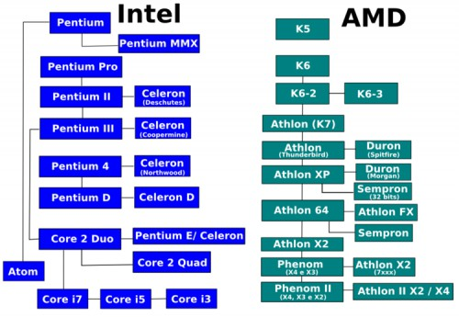
Intel x AMD

Slide 73
Novas arquiteturas
Longe do mercado de chips de alto desempenho, temos também o Intel Atom, que serve como uma opção de processador barato e de baixo consumo, destinado a netbooks e desktops ultra-compactos.
Diferente de outros processadores modernos, o Atom é um descendente do primeiro Pentium, que utiliza uma arquitetura muito mais simples, baseada no processamento sequencial de instruções.

Slide 74
Novas arquiteturas
Por fim, vemos processadores mais simples, como a arquitetura ARM, aparecerem na mídia como argumentos de venda para telefones e tabletes.
Antes utilizados somente em equipamentos de automação industrial, os processadores ARM são bastante simples se comparados aos x86, o que por um lado faz com que o seu desempenho seja menor, mas faz também com que ele precise de uma quantidade ínfima de energia para operar, o que o torna ideal para dispositivos que trazem uma bateria bastante reduzida.

Slide 75
Novas arquiteturas
Se antigamente seria desastroso o desempenho destes processadores executando sistemas operacionais atuais, os avanços tecnológicos dos últimos sugerem que processadores desta arquitetura possam ser utilizados cada vez mais.
Um exemplo foi o lançamento do Microsoft Surface, dotado de um processador ARM, que roda o Windows 8, ou o iPhone 5s, da Apple, o primeiro telefone com um processador de 64 bits.

Slide 76
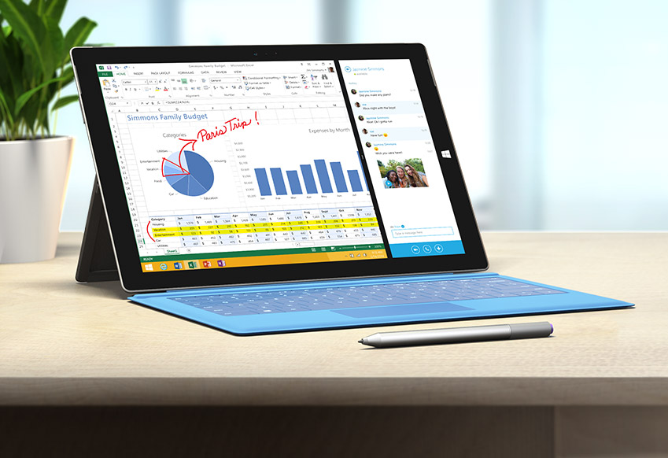

Slide 77
